Slide 1
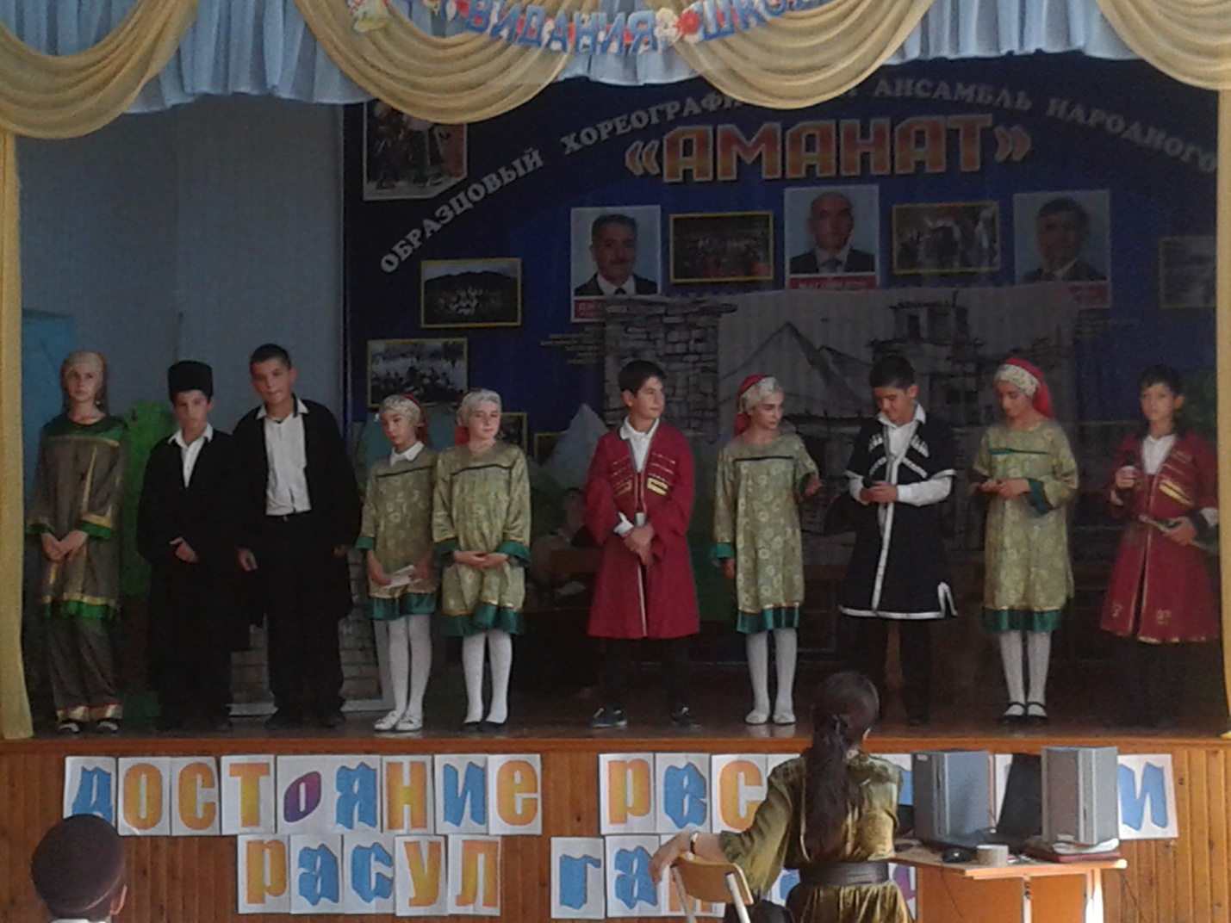
Вечер памяти
«Достояние республики - Расул Гамзатов»

Slide 2
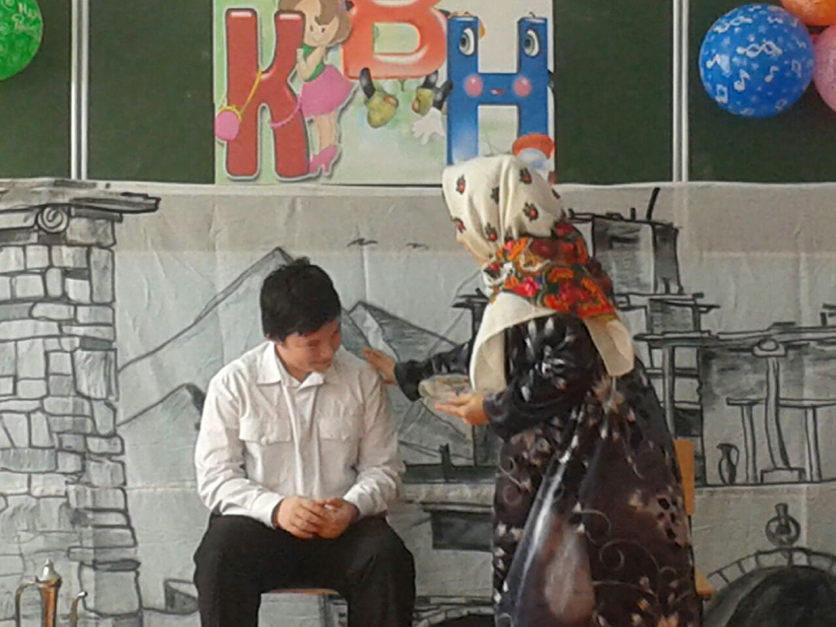
КВН на аварском языке
«Бокьула рагIизе магIарул калам…»

Slide 3
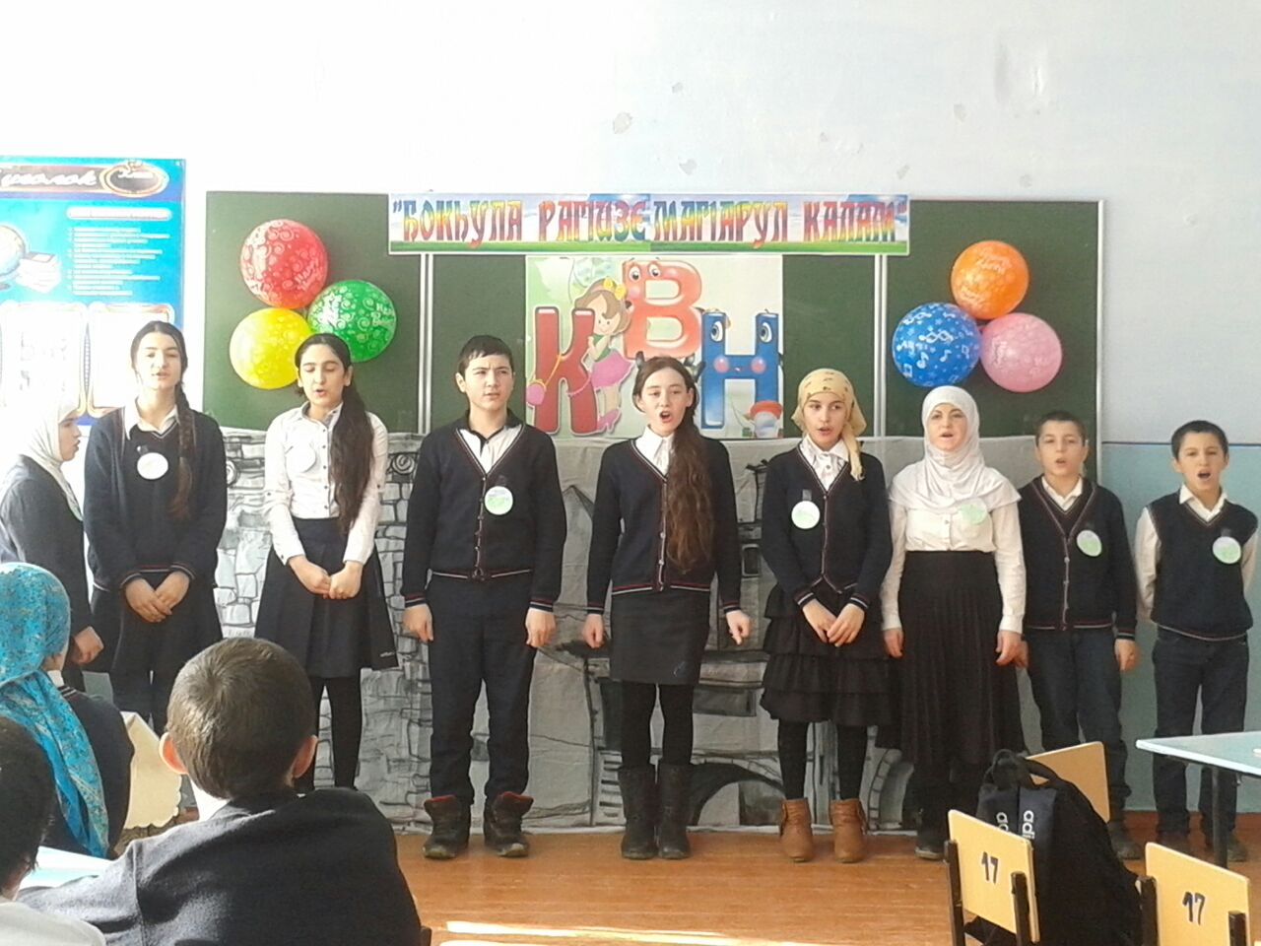

Slide 4
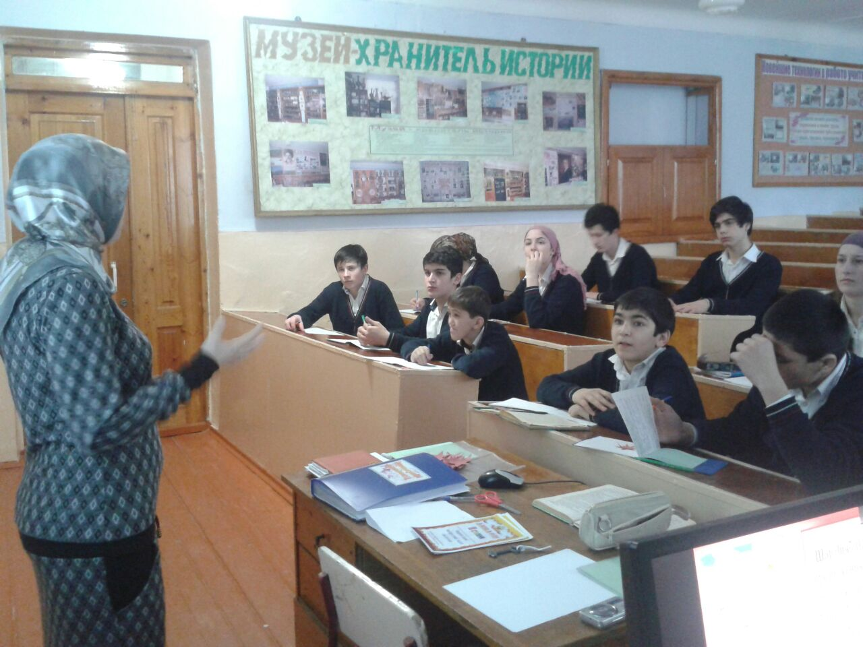
Открытый урок по родному языку 9 кл.

Slide 5
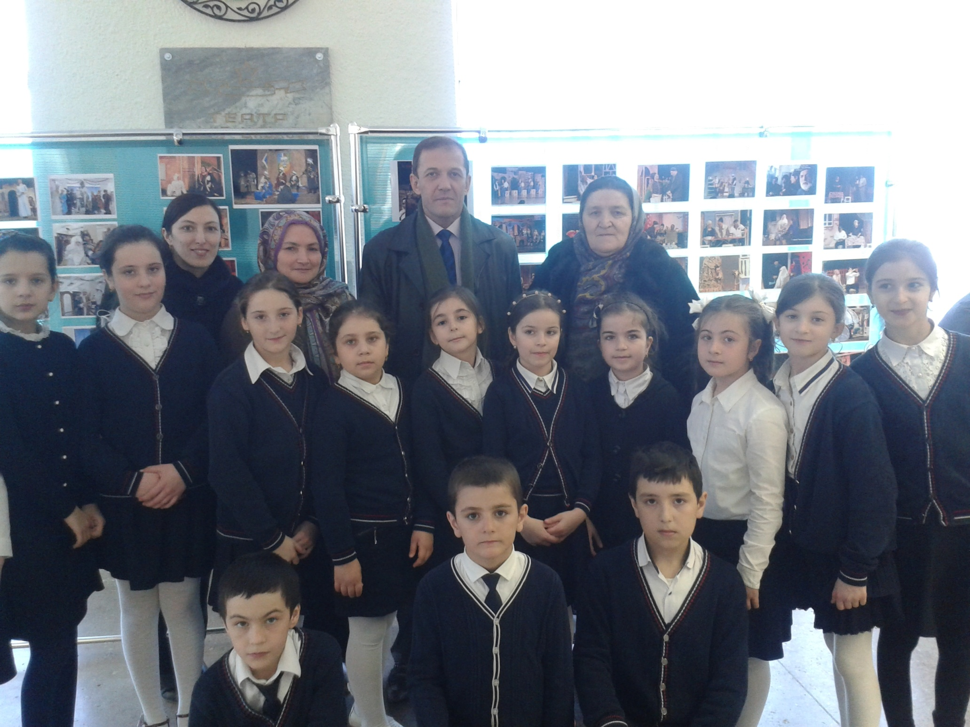
Встреча с директором ДНЦ РАН института
языка и литературы Магомедовым М.И.

Slide 6
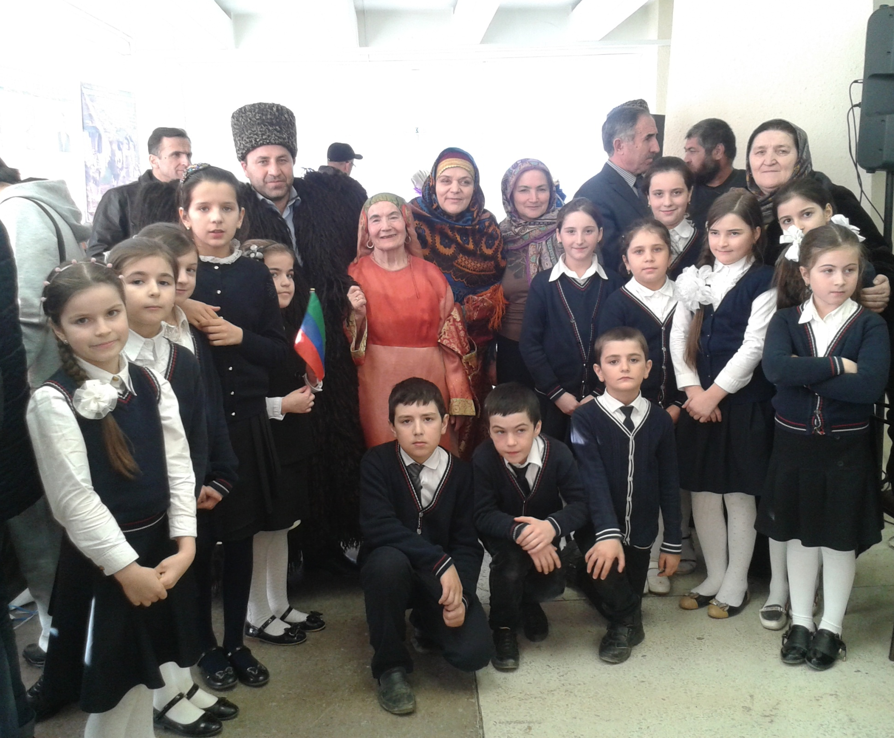
Празднование Дня родного языка
в Аварском театре.

Slide 7
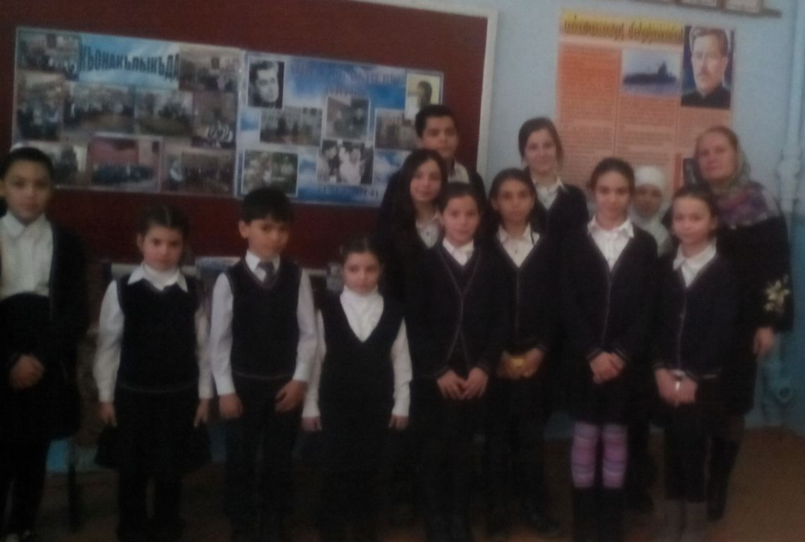
Конкурс чтецов на кумыкском языке
По творчеству Анвара Аджиева

Slide 8
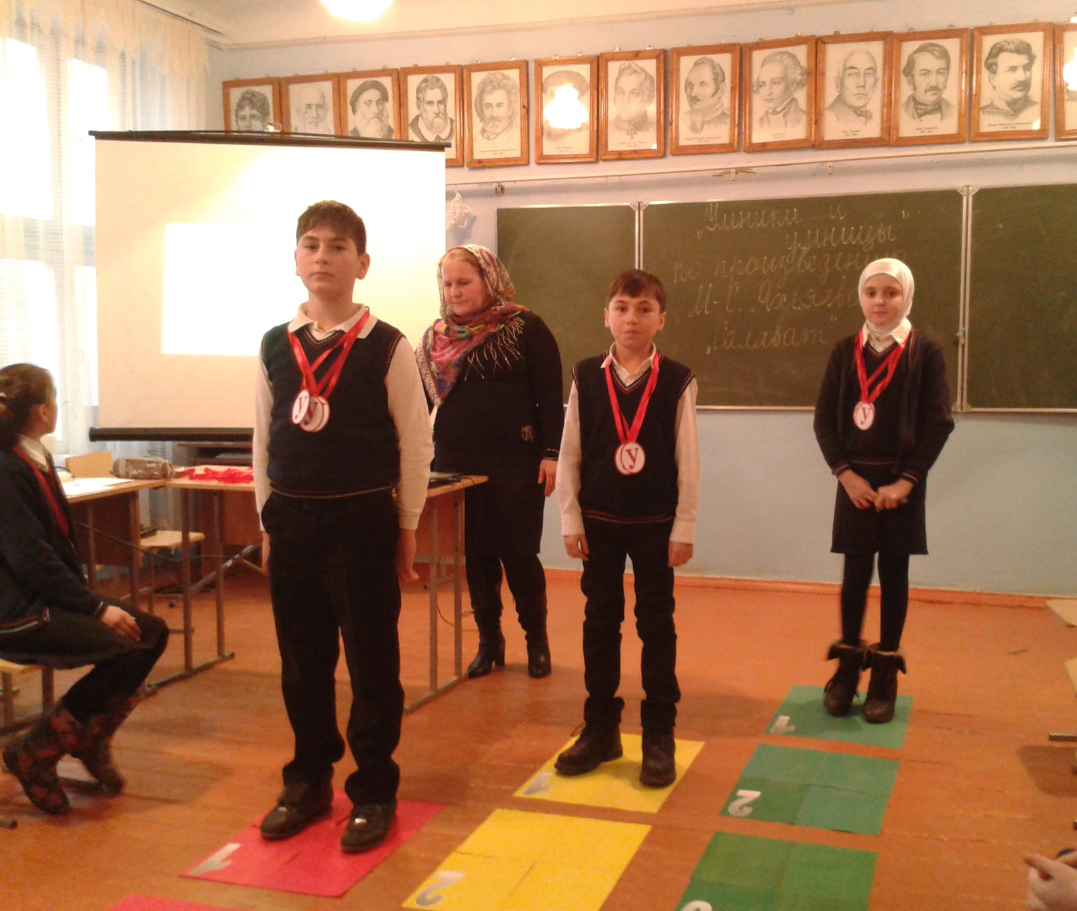
Урок – игра «Умники и умницы»
по произведению М-С.Яхьяева «Салават»

Slide 9
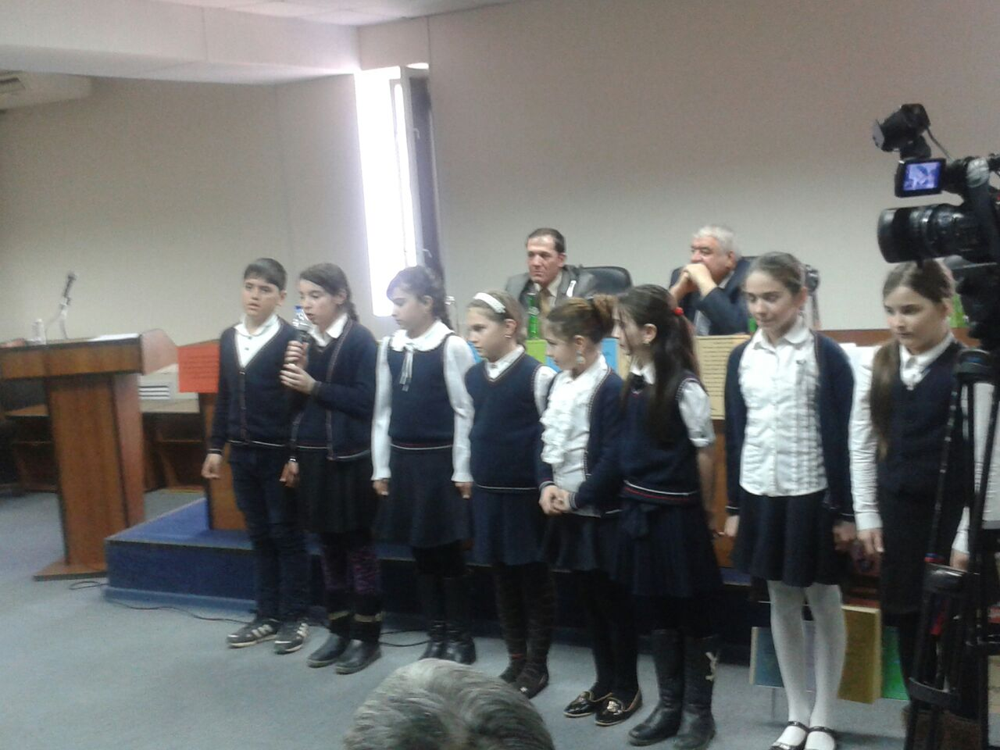
Форум в республиканской библиотеке им. Р.Гамзатова «Люби и храни свой родной язык»

Slide 10
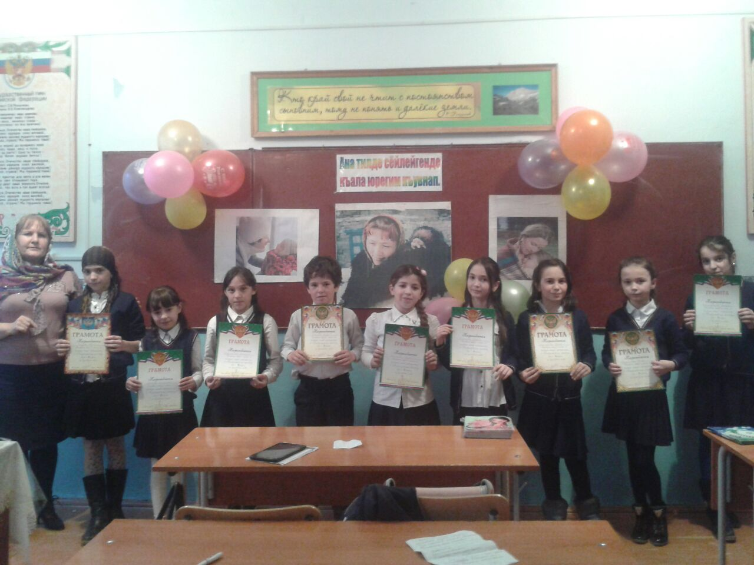
Конкурс чтецов на кумыкском языке
«Ана тилде сёйлейгенде къала юрегим къувнап»

Slide 11
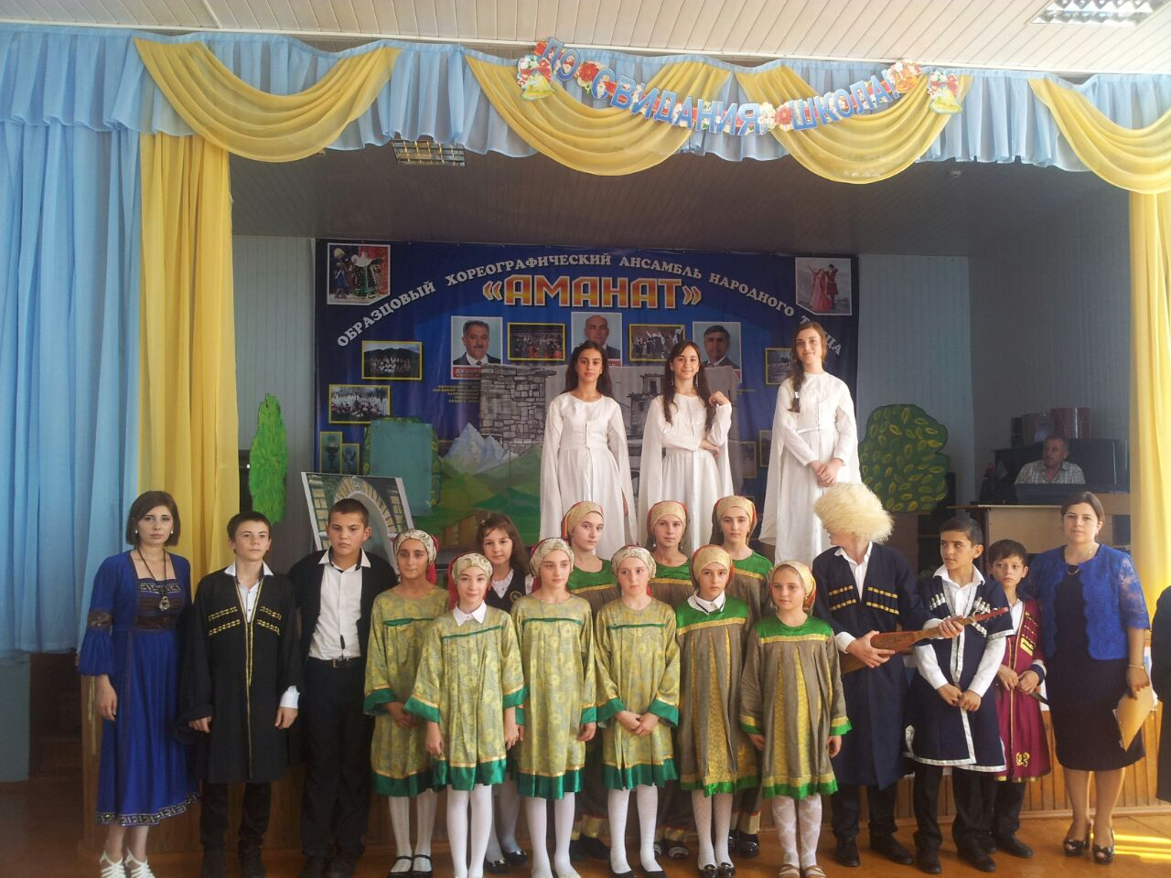
21 февраль – День родного языка.

Slide 12
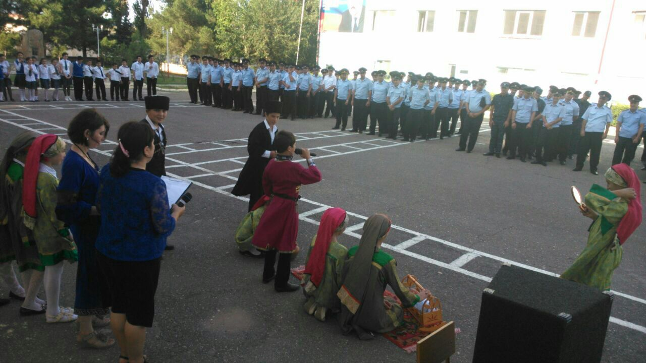
Дни «Белых журавлей»
в школе милиции п. Ленинкент.

Slide 13
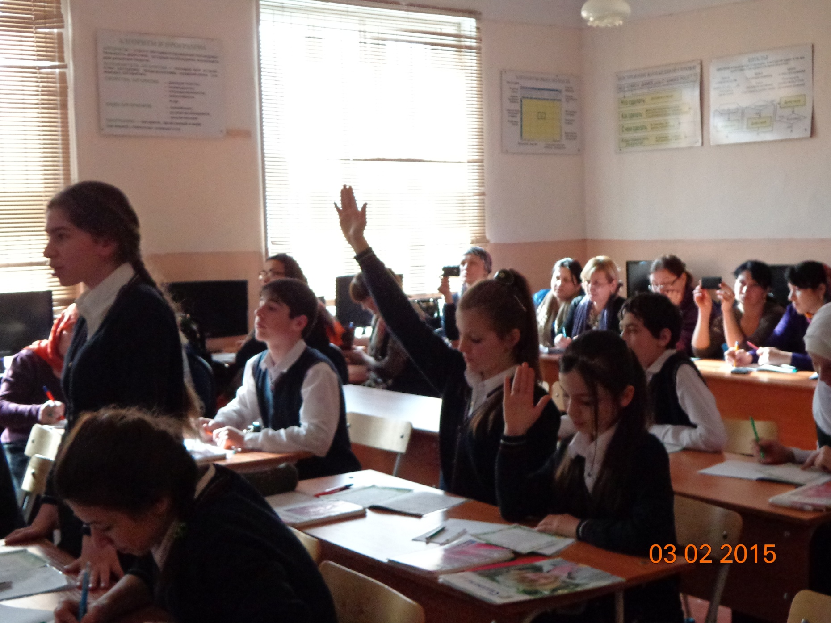
Урок по родному языку (кумыкский язык)
на республиканском семинаре.

Slide 14
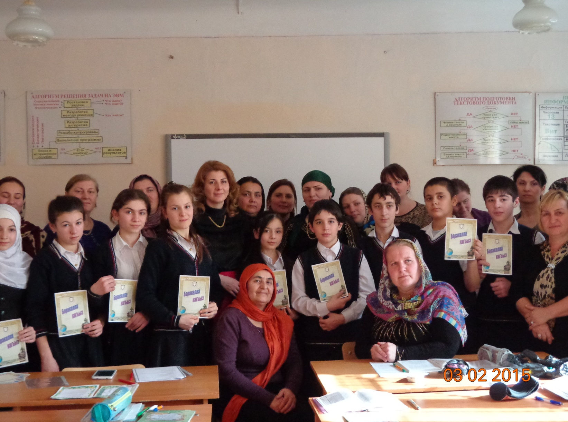
Фото на память со слушателями курсов
ДИПКПК после открытого урока.

Slide 15
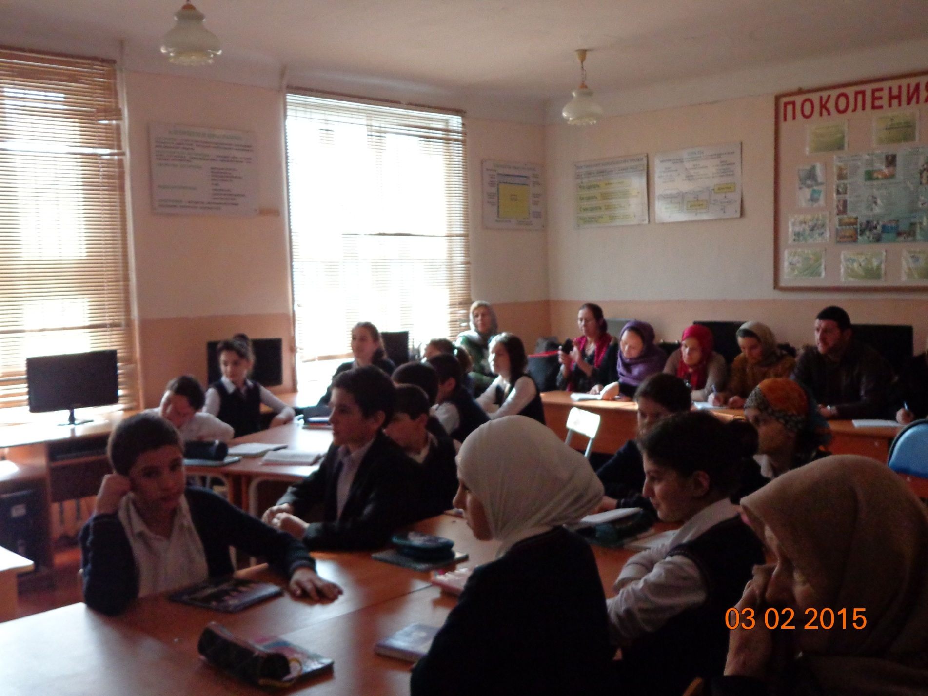
Урок - путешествие по родному языку (аварский язык)
на республиканском семинаре.

Slide 16
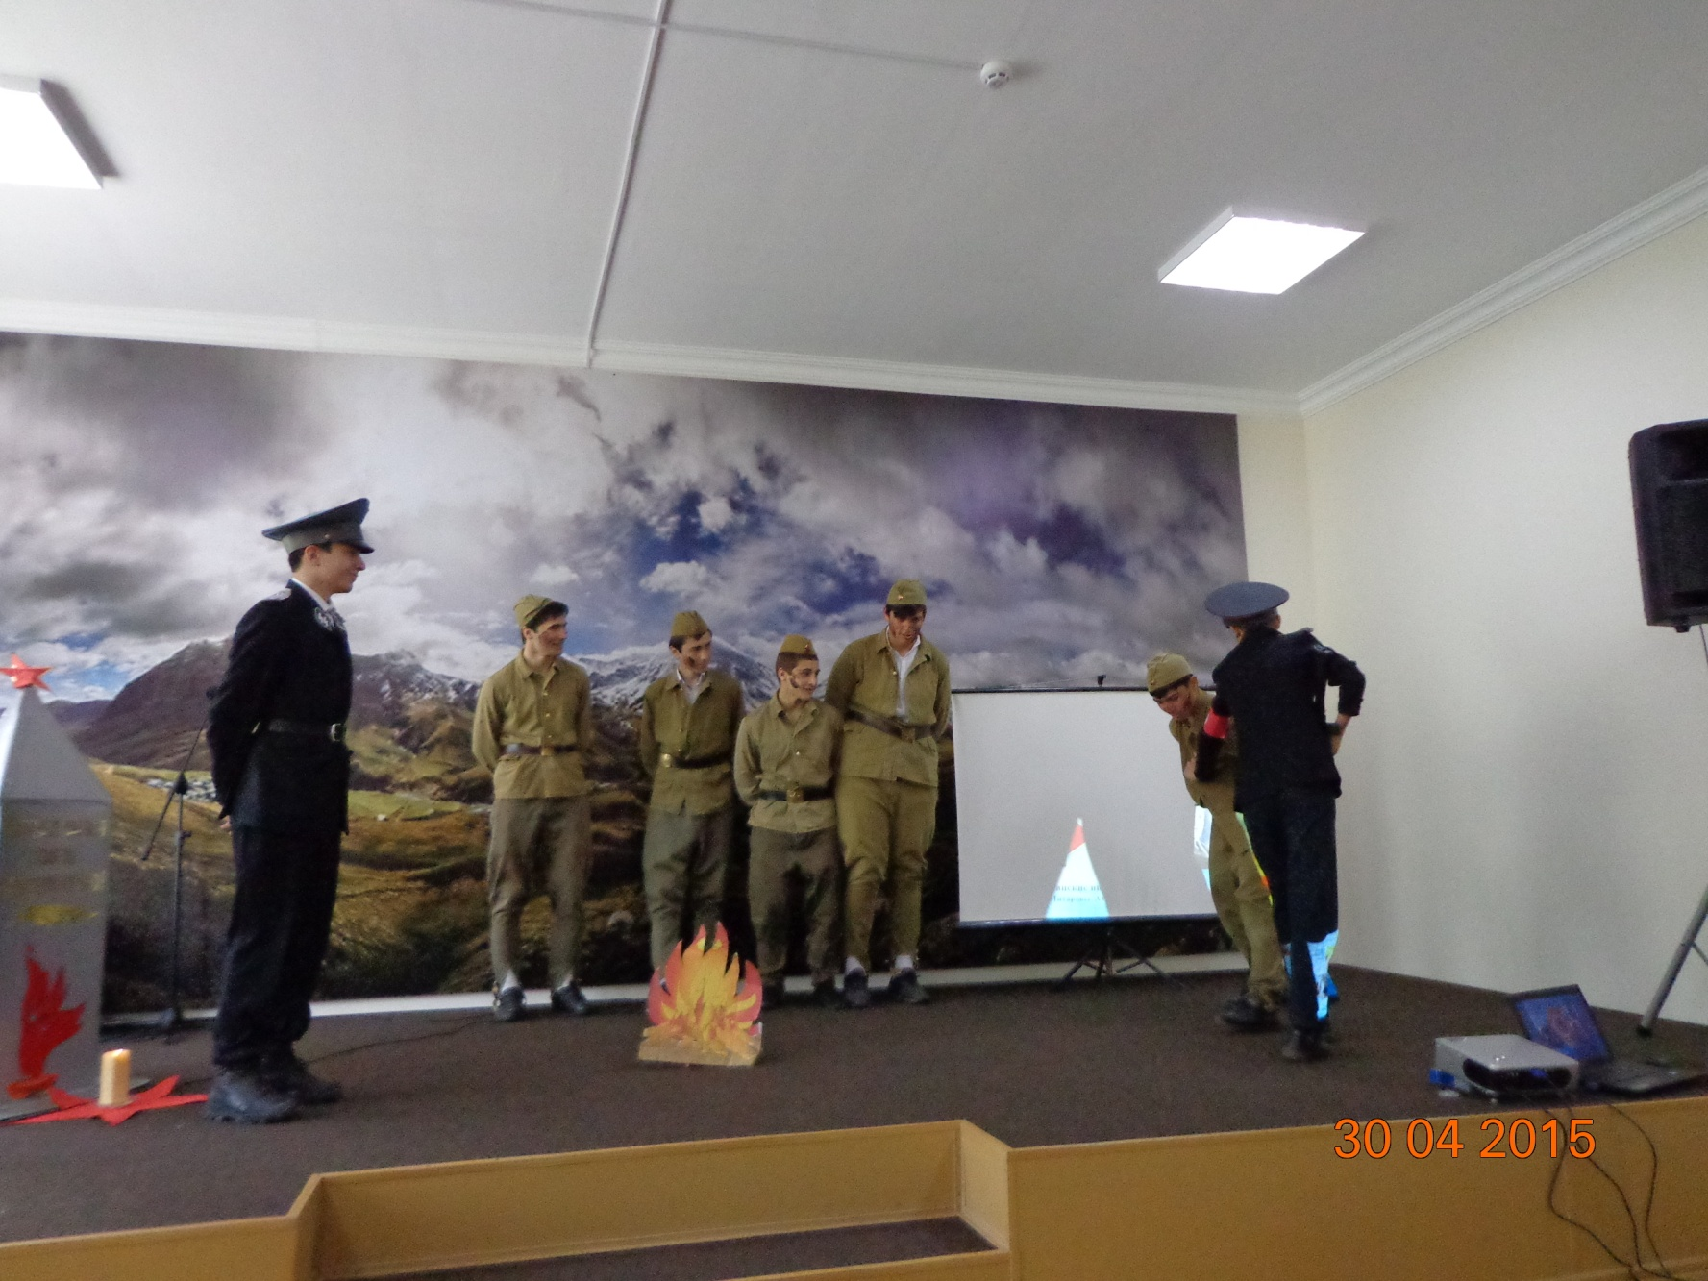
Инсценирование по поэме
Р.Гамзатова «Солдаты России»

